Slide 1


疫起行动
项目答辩
No matter how long the rain lasts, there will be a rainbow in the end. No matter how sad you may be, believe, that happiness is waiting. To the world you may be one person, but to one person you may be the world.
汇报人：11班李亮
日期：2022.5.29

Slide 2

PART ONE
医疗咨询管理
Time would heal almost all wounds. If your wounds have not been healed up, please wait for a short while.

Slide 3
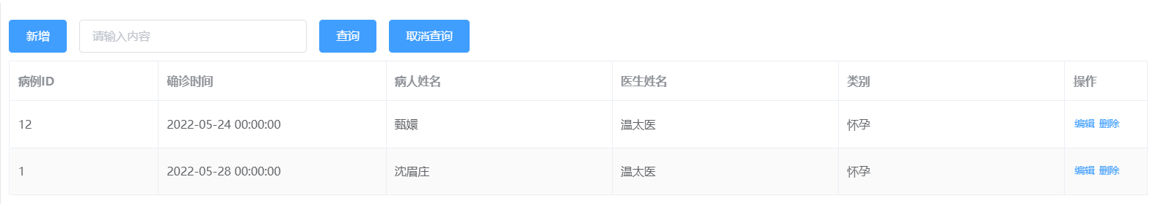
01 实现结果
医疗管理
增删改查
实现效果如下图
可实现增删改查功能，具体分别为对病例ID、确诊时间、病人星梦、医生姓名、类别的增加删除修改查询四项功能。

Slide 4
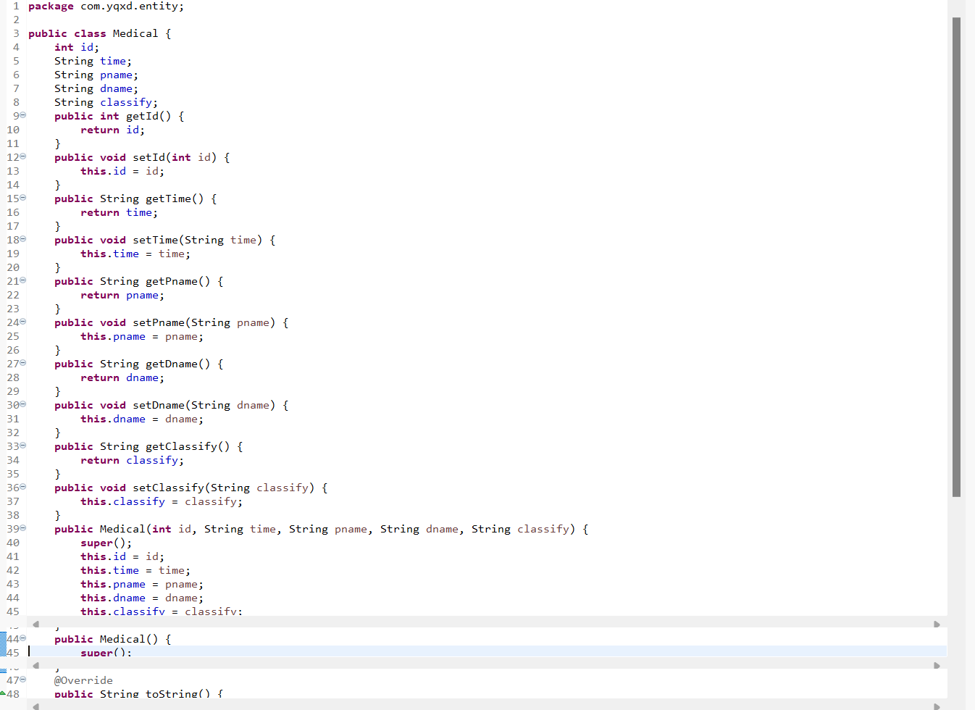

01 entity
输入标题
实体类
请在此处添加具体内容，文字尽量言简意赅，简单说明即可，不必过于繁琐，注意版面美观度。
定义了id，time,pname,dname,classify并分别定义了get/set方法。通过快捷键生成了有参构造、无参构造、toString方法。
输入标题
请在此处添加具体内容，文字尽量言简意赅，简单说明即可，不必过于繁琐，注意版面美观度。

Slide 5
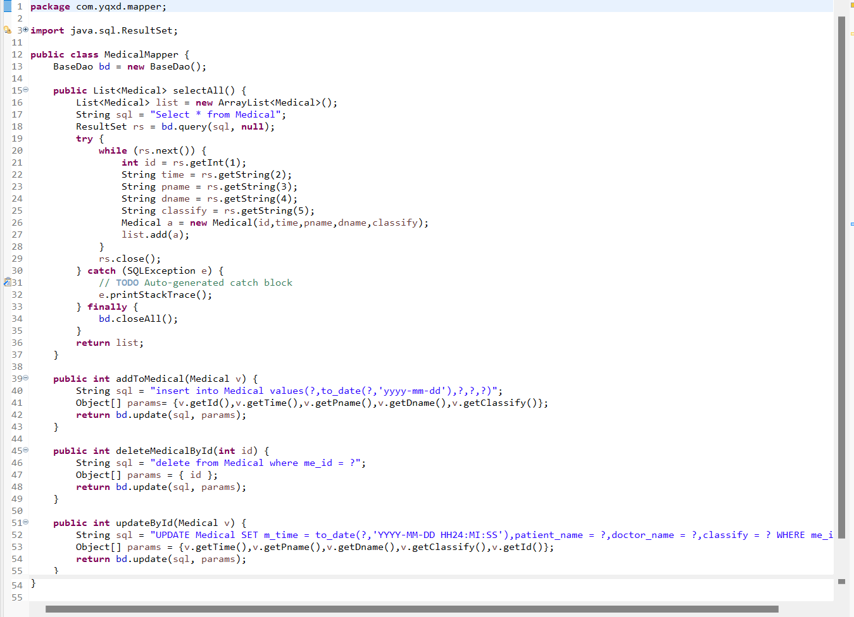


01 mapper
mapper类
在其中添加增加（addToMedical）修改（updateById）删除（deleteMedicalById）查询（selectAll）四个方法，其中查询使用try-catche抛出异常

Slide 6
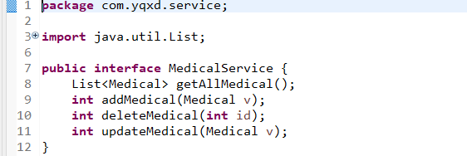
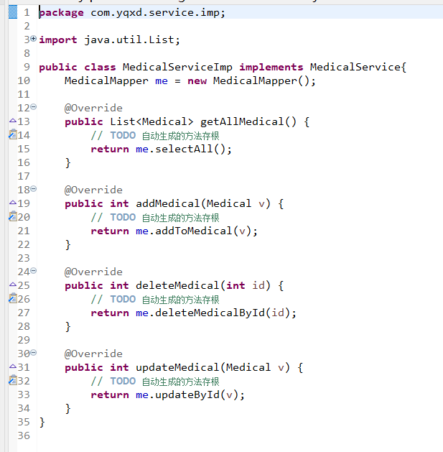
01 service和service.imp
01
02
service
service.imp
03
04
定义增删改查四个接口
通过接口定义四个方法
输入标题
输入标题
请在此处添加具体内容，文字尽量言简意赅，简单说明即可，不必过于繁琐，注意版面美观度。
请在此处添加具体内容，文字尽量言简意赅，简单说明即可，不必过于繁琐，注意版面美观度。

Slide 7
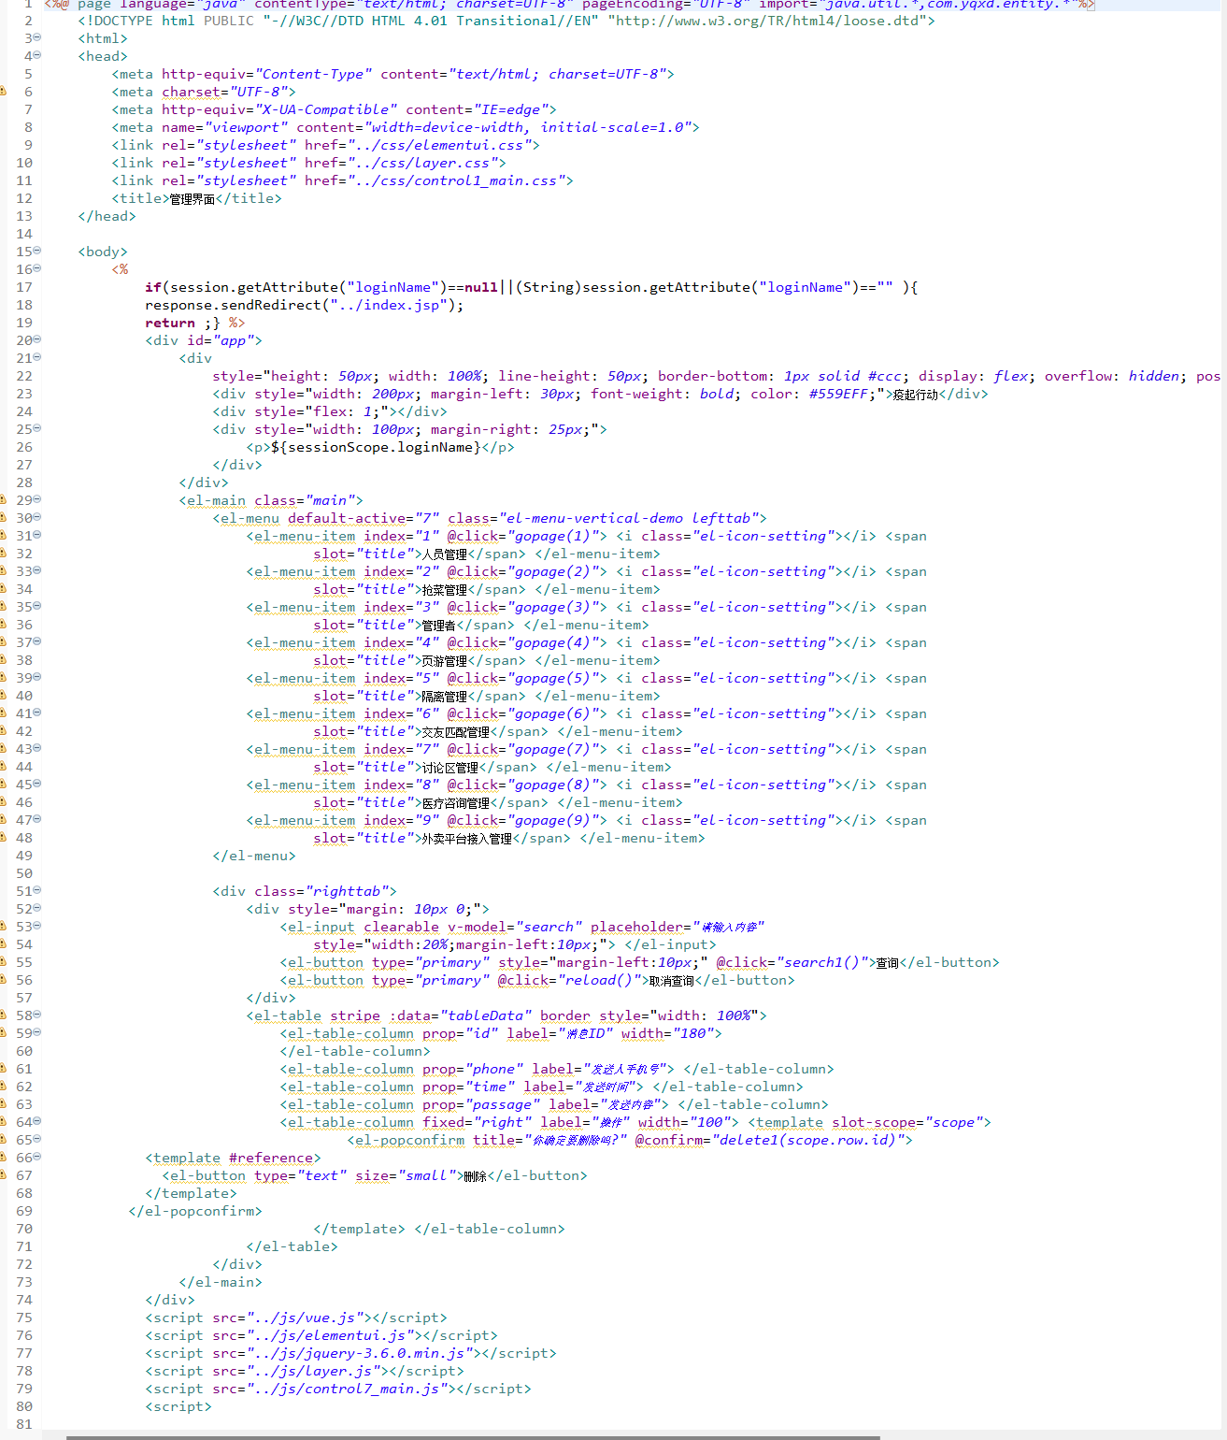
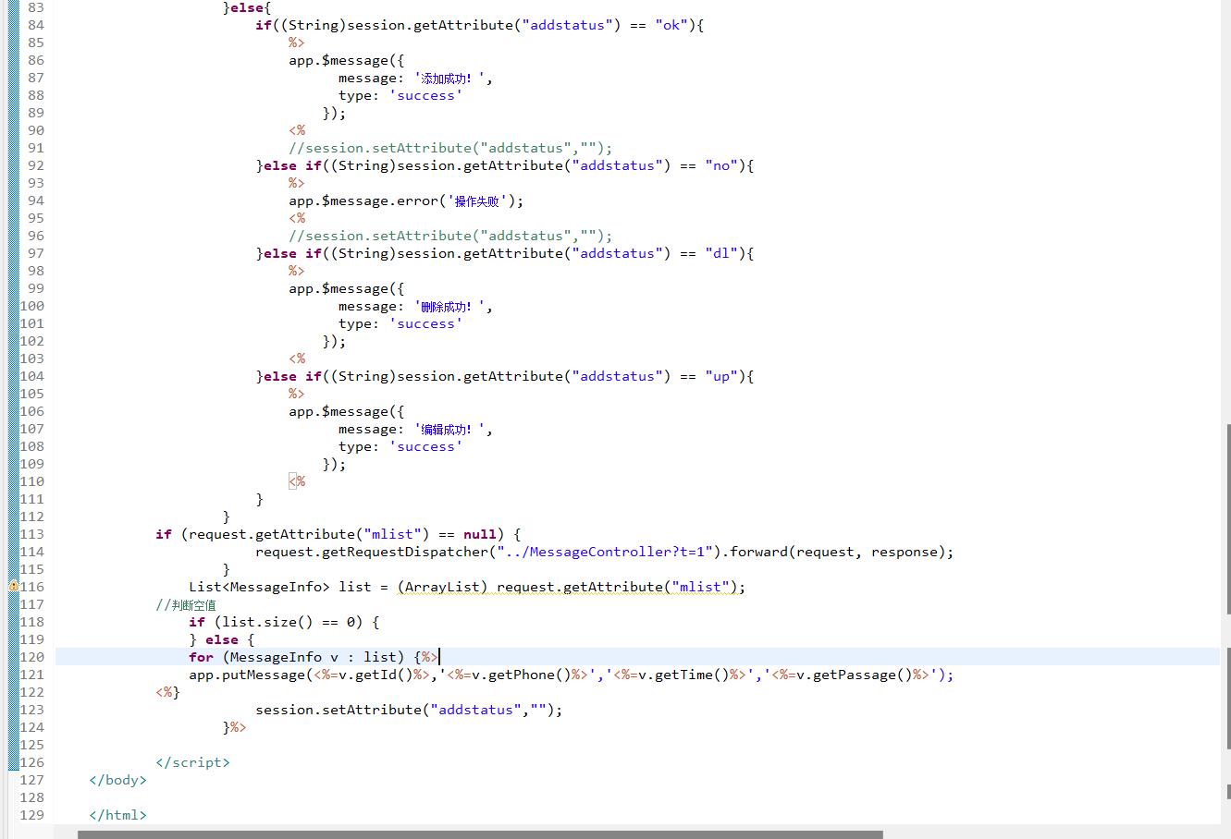
PART ONE
医疗咨询管理
Time would heal almost all wounds. If your wounds have not been healed up, please wait for a short while.

Slide 8
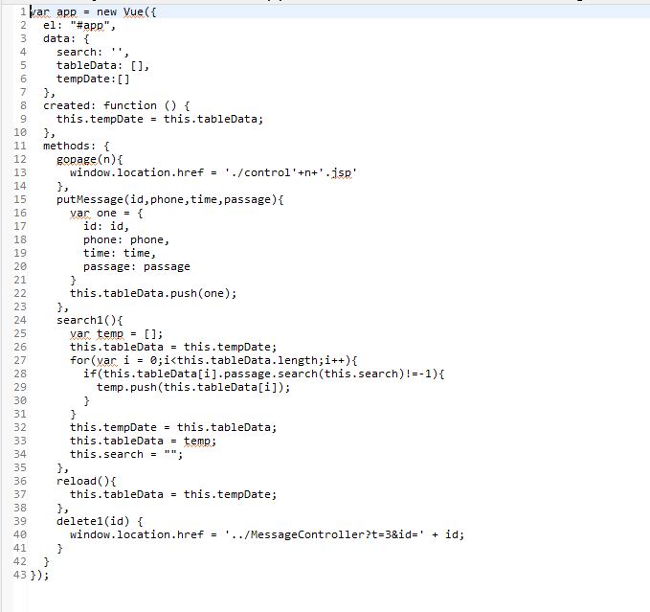
js代码

Slide 9
PART TWO
消息管理
Time would heal almost all wounds. If your wounds have not been healed up, please wait for a short while.

Slide 10

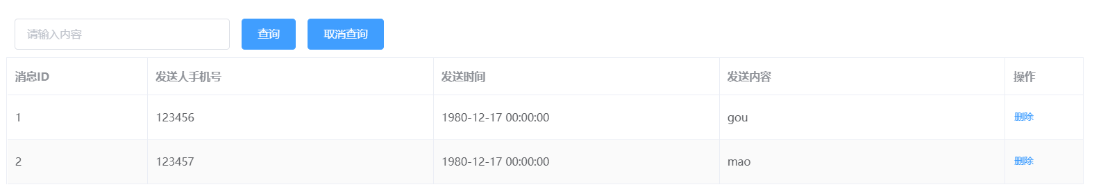
02 工作体会
输入相关标题
请在此处添加具体内容，文字尽量言简意赅，简单说明即可，不必过于繁琐，注意版面美观度。请在此处添加具体内容，文字尽量言简意赅，简单说明即可，不必过于繁琐，注意版面美观度。
消息管理功能
消息管理功能的实现和医疗管理异曲同工，同实现对项目内容的增加、修改、删除、查询

Slide 11
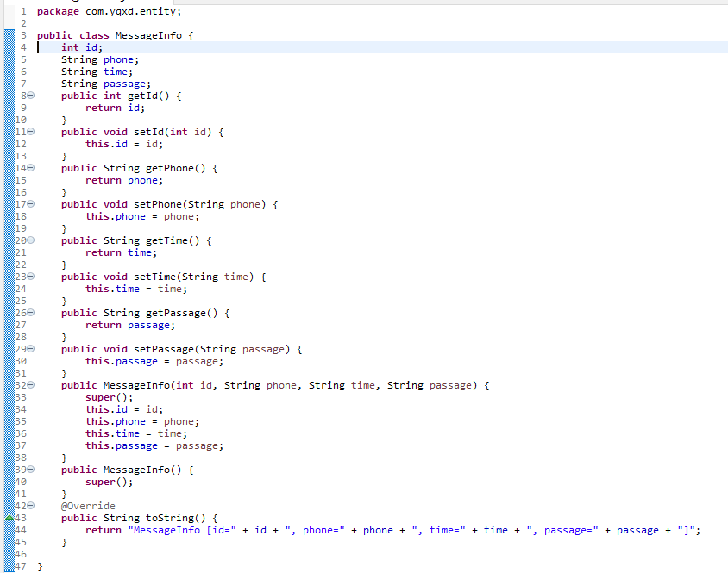
01 entity
输入标题
实体类
请在此处添加具体内容，文字尽量言简意赅，简单说明即可，不必过于繁琐，注意版面美观度。
定义了id，time,pname,dname,classify并分别定义了get/set方法。通过快捷键生成了有参构造、无参构造、toString方法。
输入标题
请在此处添加具体内容，文字尽量言简意赅，简单说明即可，不必过于繁琐，注意版面美观度。

Slide 12
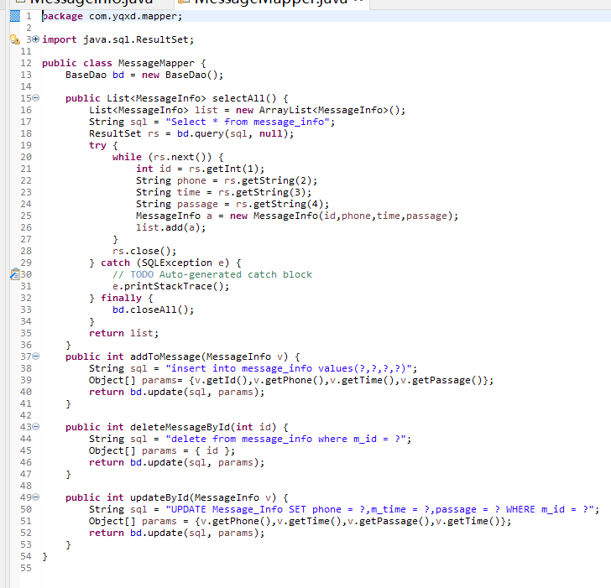
01 mapper
mapper类
在其中添加增加（addToMedical）修改（updateById）删除（deleteMedicalById）查询（selectAll）四个方法，其中查询使用try-catche抛出异常

Slide 13
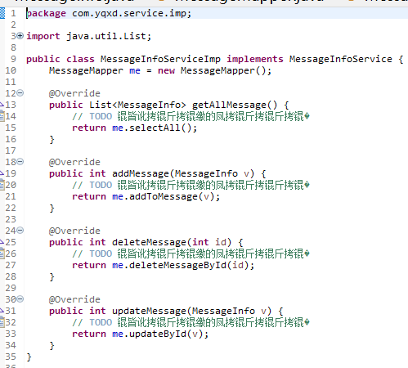
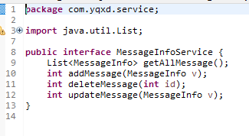
01 service和service.imp
01
02
03
04
service
service.imp
通过接口定义四个方法
service
service.imp
定义增删改查四个接口
请在此处添加具体内容，文字尽量言简意赅，简单说明即可，不必过于繁琐，注意版面美观度。
请在此处添加具体内容，文字尽量言简意赅，简单说明即可，不必过于繁琐，注意版面美观度。

Slide 14
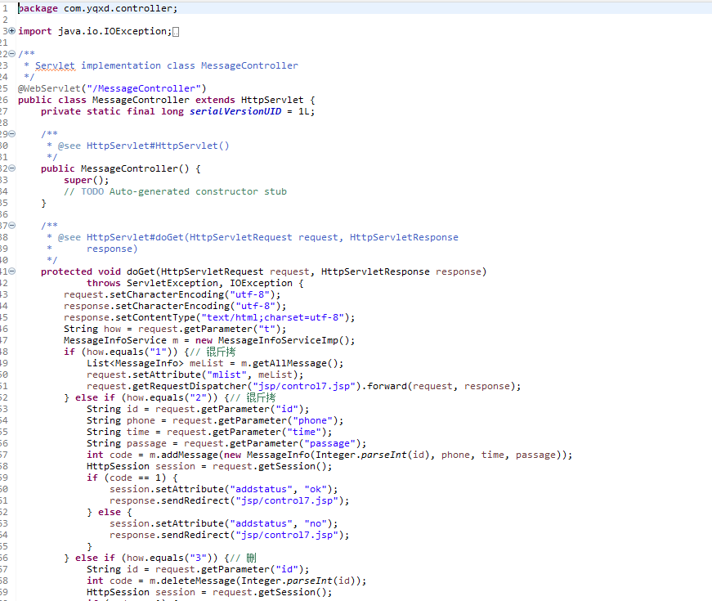
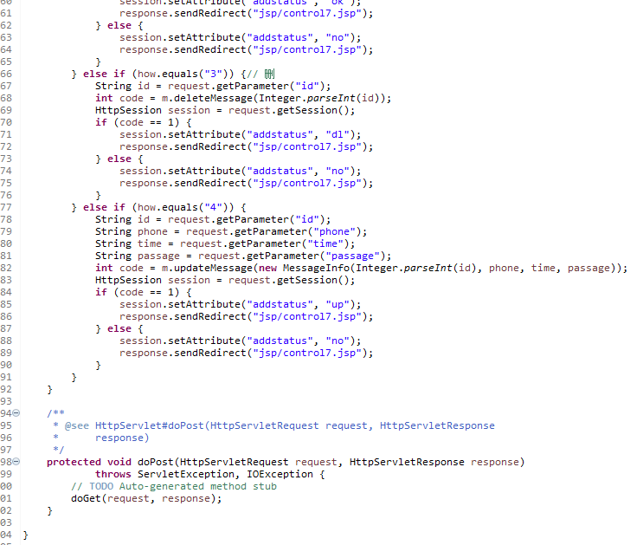
PART ONE
医疗咨询管理
Time would heal almost all wounds. If your wounds have not been healed up, please wait for a short while.

Slide 15
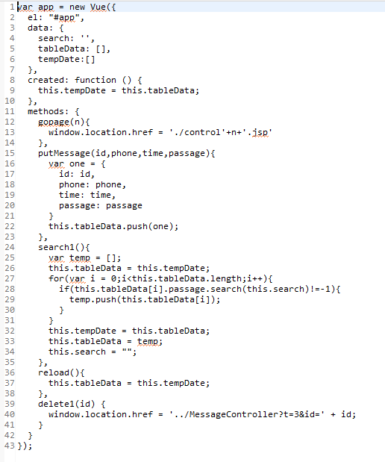
js代码

Slide 16
PERSONAL RESUME
感 谢 您 的 欣 赏
No matter how long the rain lasts, there will be a rainbow in the end. No matter how sad you may be, believe, that happiness is waiting. To the world you may be one person, but to one person you may be the world.
汇报人：李亮
日期：2022.5.29

